Slide 1
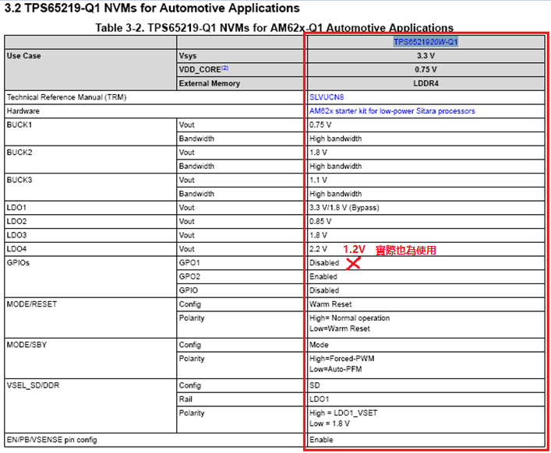
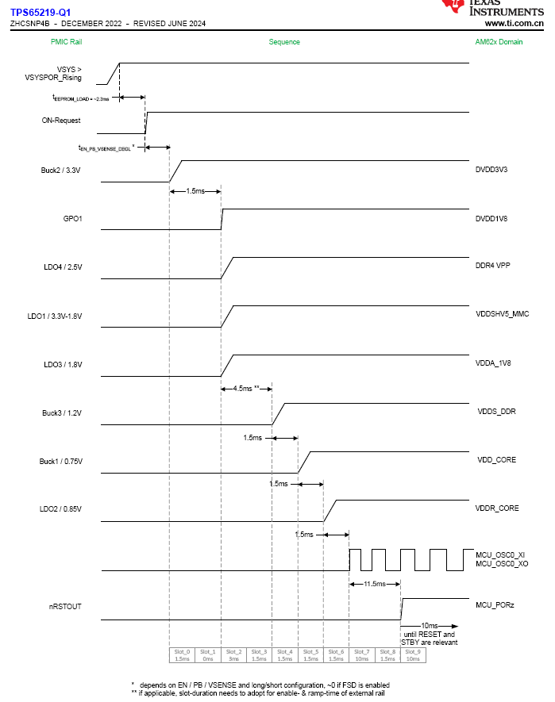
PMIC為搭配使用，固定的TPS6521920W-Q1，因爲只能找到右圖TPS65219-Q1的時序圖。
TPS6521920W-Q1不符合TPS65219-Q1的電壓和時序，需要TI幫忙核對時序是否對，後面紅色字體不確定是否算異常？

Slide 2
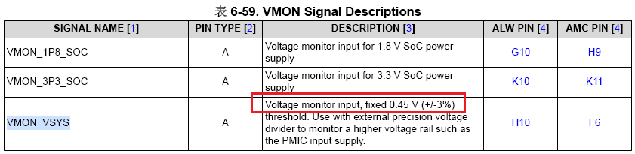
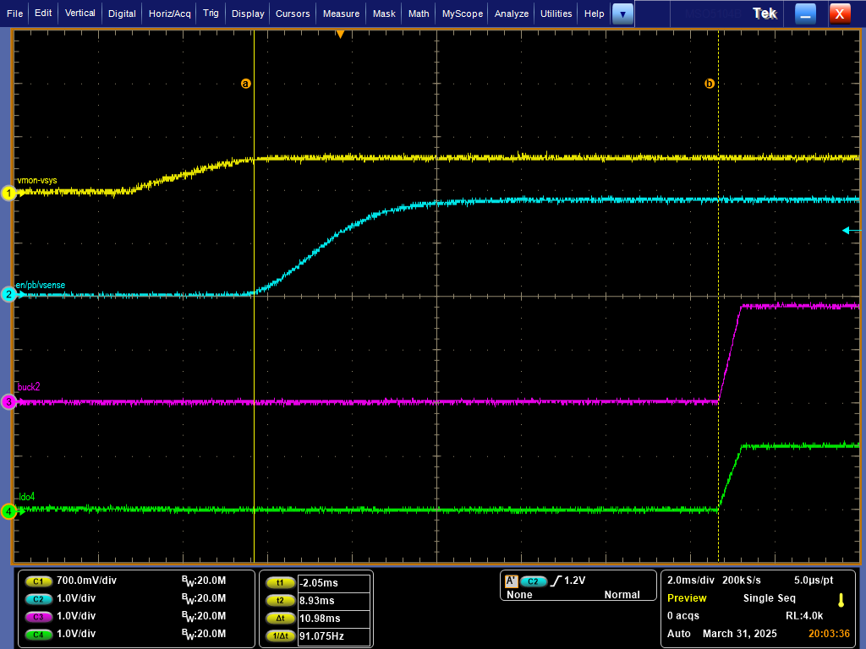
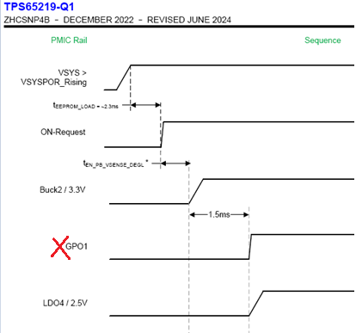
VMON_VSYS(0.45V)起來之後，PMIC的EN(1.8V)開始起來。
PMIC的EN(1.8V) ->BUCK2(1.8V)有11ms左右。
BUCK2(1.8V)和LDO4(1.2V)同時起來。

Slide 3
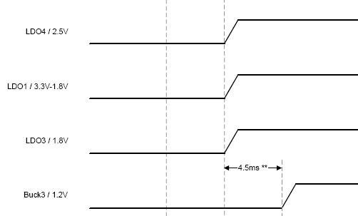
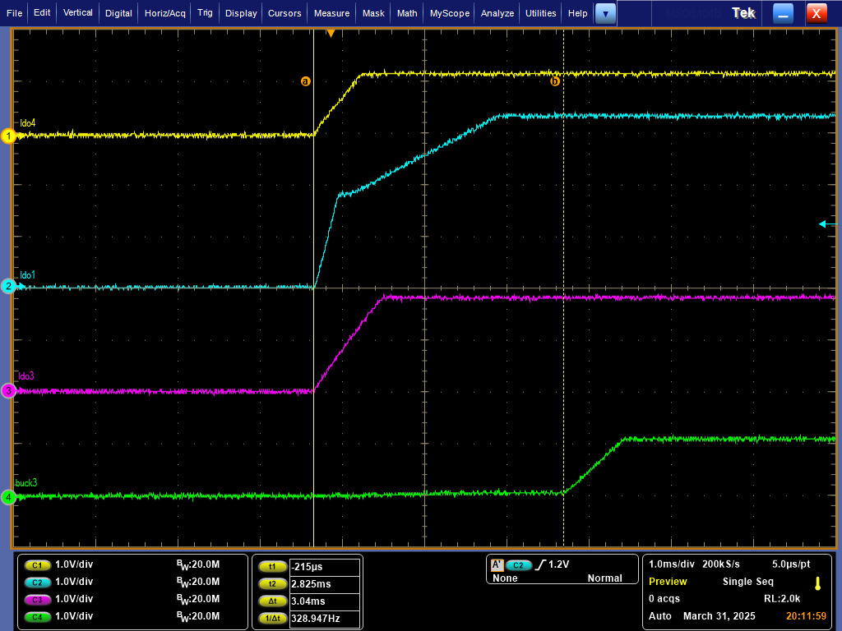
LDO4(1.2V)和LDO1(1.8V/3.3V切換)和LDO3(1.8V)同時起來。
LDO3(1.8V)->BUCK3(1.1V)有3ms左右。

Slide 4
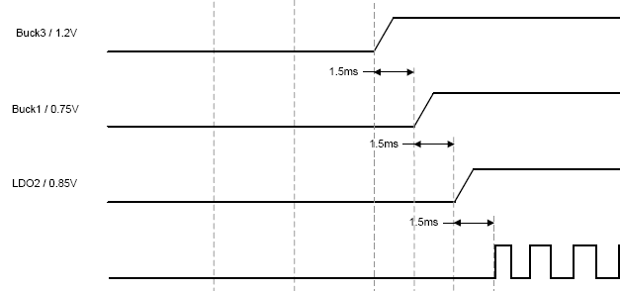
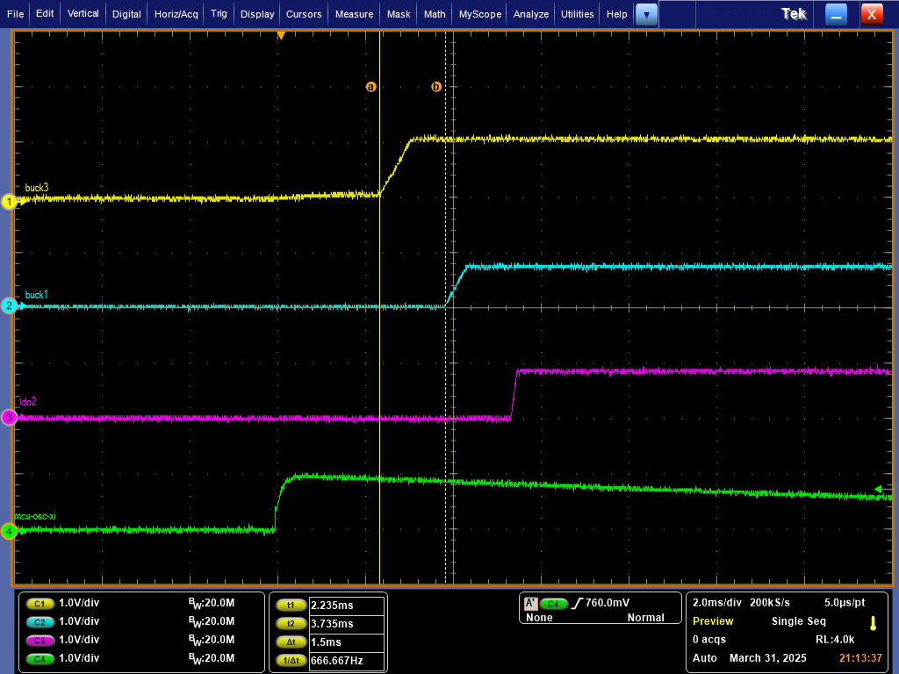
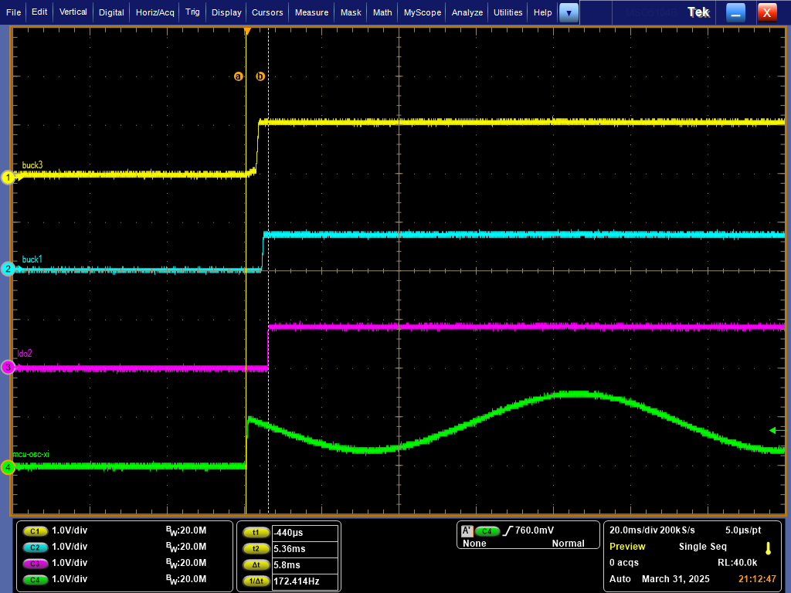
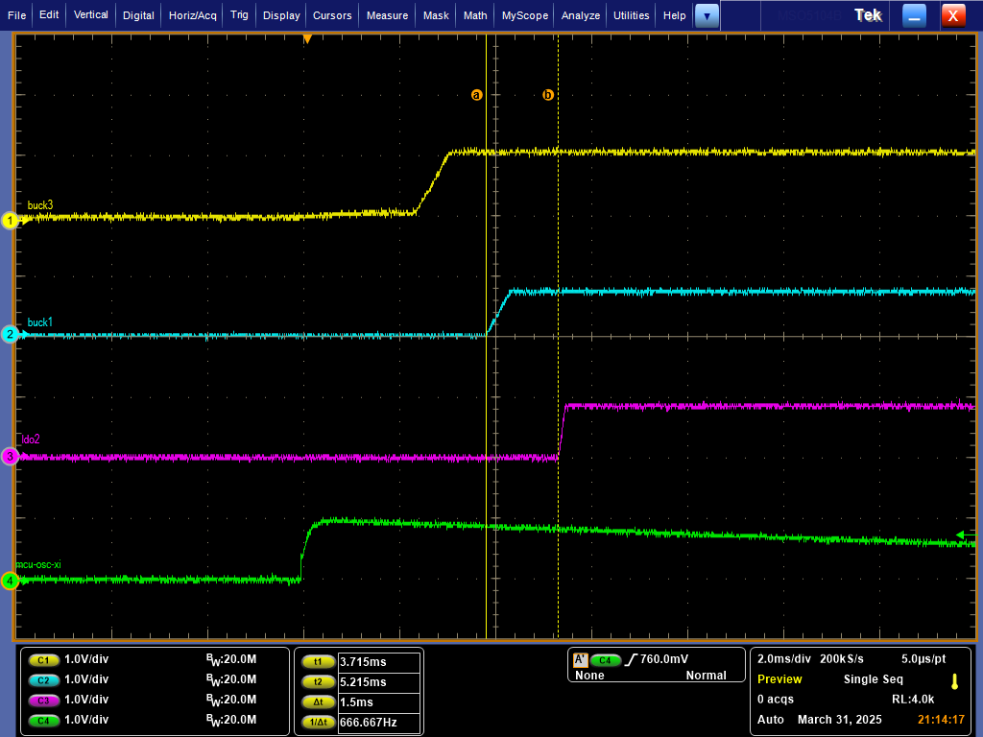
BUCK3(1.1V)->BUCK1(0.75V)有1.5ms左右。
BUCK1(0.75V)->LDO2(0.85V)有1.5ms左右。
MCU_OSC_XI比LDO2先5.8ms起來。
可調整放大圖片查看

Slide 5
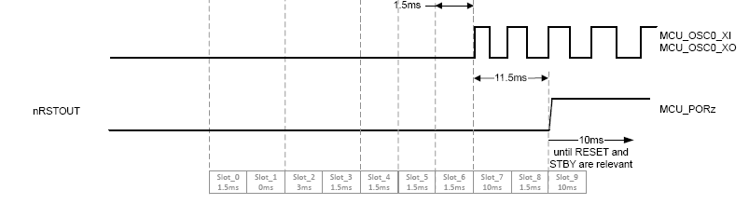
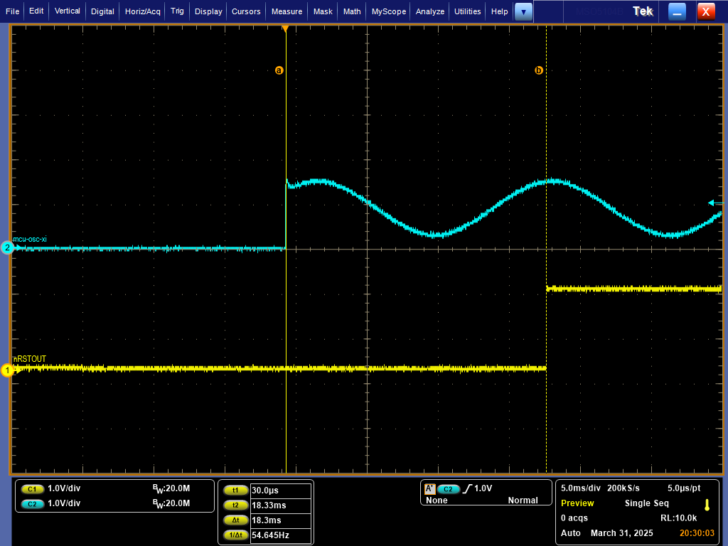
MCU_OSC_XI->nRSTOUT有18.3ms左右。

